Slide 1


RESPUESTA Y SOLUCIÓN DE TRABAJOS EN LÍNEA
MÓDULO TRABAJOS RESUELTOS
D
E
S
D
E
E
L
R
O
L
E
S
T
U
D
I
A
N
T
E

Slide 2
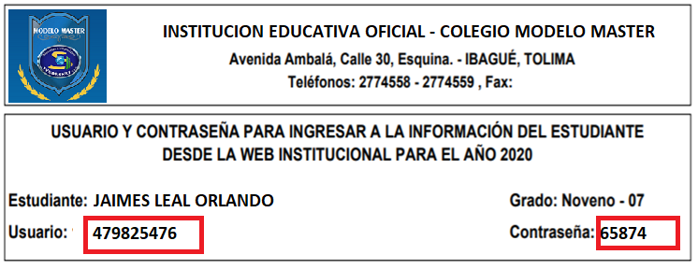
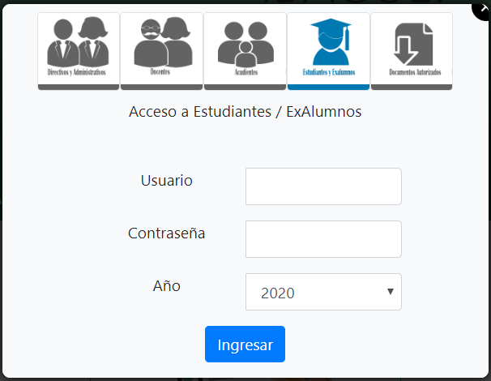
MODULO DE SYGESCOL ONLINE
TRABAJO EN LÍNEA – ROL ESTUDIANTE ©
1. Ingrese a la plataforma a modo ROL ESTUDIANTE con las credenciales de acceso, suministradas en la Institución Educativa por su director de grupo o por secretaría académica.
Formato PDF suministrado por la Institución Educativa
Sección de acceso de la plataforma

Slide 3
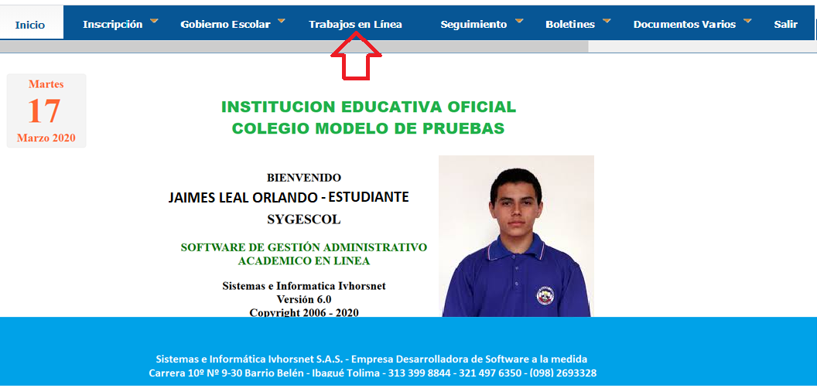
MODULO DE SYGESCOL ONLINE
TRABAJO EN LÍNEA – PERFIL ESTUDIANTE ©
Diríjase al módulo “Trabajos en Línea” y abra la sección de trabajo interactivo

Slide 4
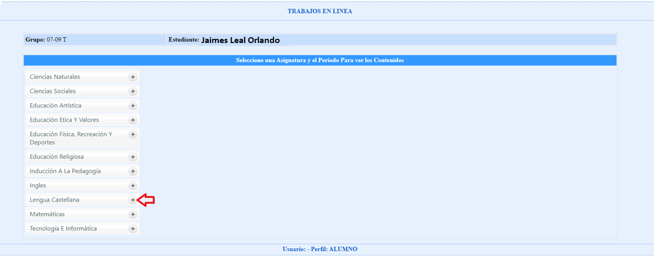
MODULO DE SYGESCOL ONLINE
MODULO INTERACTIVO – PERFIL ESTUDIANTE ©
Seleccione la Asignatura en la que pretende realizar las actividades asignadas por el docente.

Slide 5
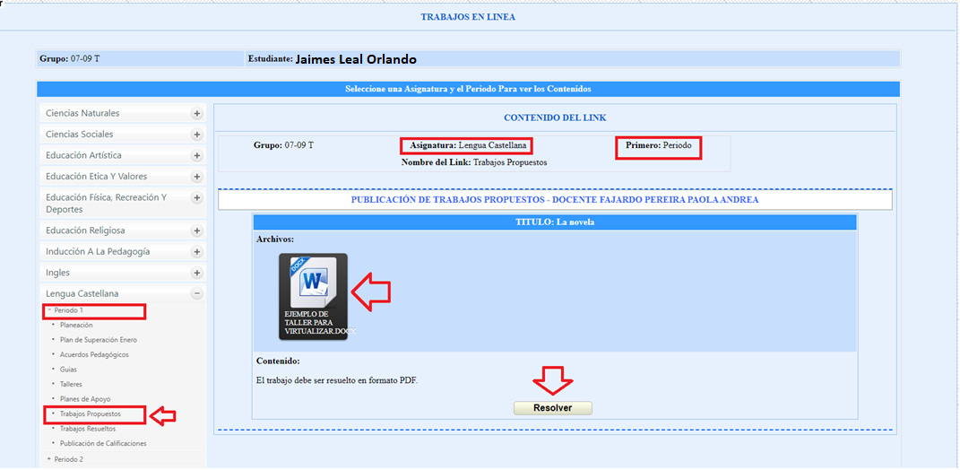
Seleccione el periodo académico al cual corresponde la actividad asignada.
Seleccione el tipo de trabajo de la gama de trabajo en línea (para el caso, “Trabajos Propuestos”
Verifique en la cabecera de la interfaz, la selección en la cual va a trabajar
De clic sobre el archivo para abrirlo y consultarlo
O de clic sobre el botón “RESOLVER”, para enviar las actividades resueltas a su profesor.

Slide 6
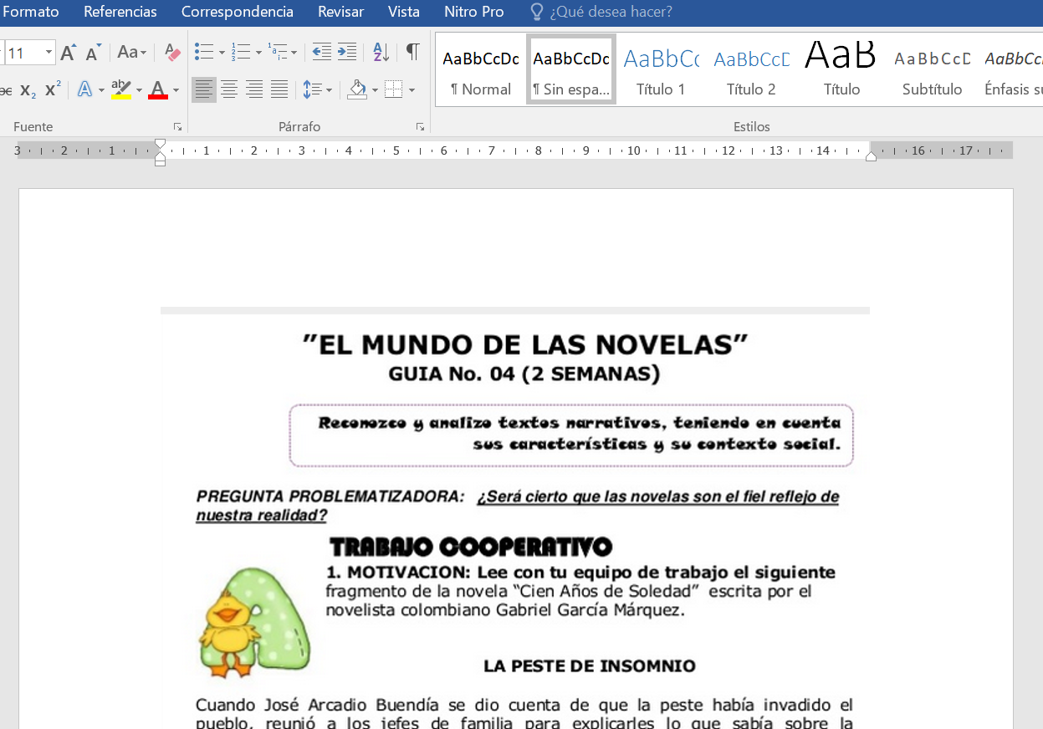
MODULO DE SYGESCOL ONLINE
MODULO INTERACTIVO – PERFIL ESTUDIANTE ©
Si optó por abrir el archivo, es porque desea conocer el contenido, lo que lo dejará documentado para proceder a responder la temática a su profesor.

Slide 7
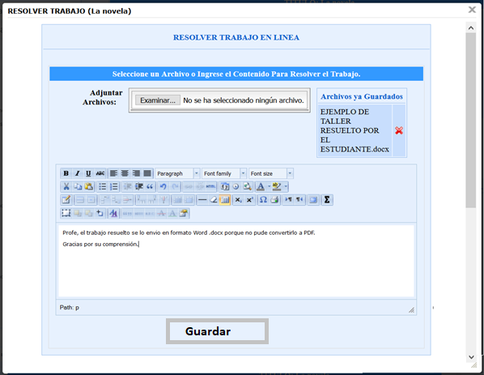
MODULO DE SYGESCOL ONLINE
MODULO INTERACTIVO – PERFIL ESTUDIANTE ©
Si dio clic en el botón “RESOLVER” está será la interfaz que visualice…
Seleccione el archivo en el cual guardó el trabajo, taller, y/o guía con las actividades resueltas.
Registre un comentario o texto adicional en el campo en blanco
De clic en guardar para que la información migre a la plataforma del docente encargado de calificar.

Slide 8
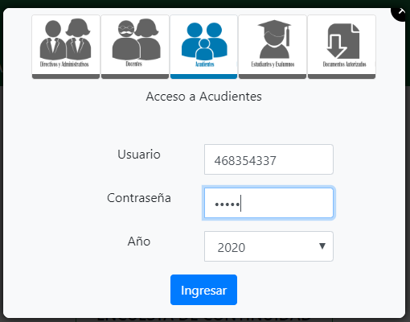
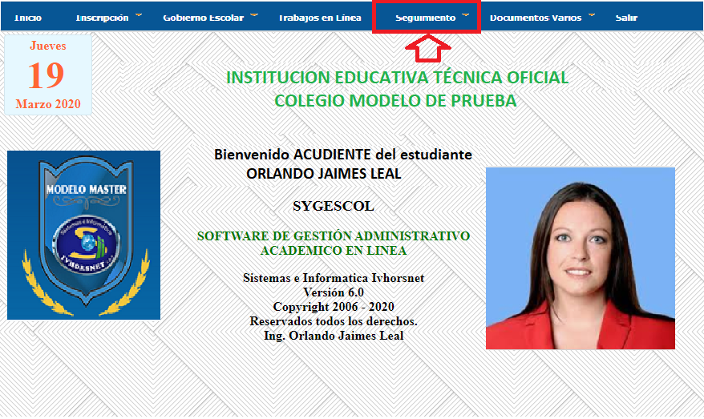
MODULO DE SYGESCOL ONLINE
MODULO INTERACTIVO – PERFIL ACUDIENTE ©
Su TRABAJO RESUELTO ha sido enviado por el sistema de información, al profesor (s) en cada una de las asignaturas donde haya “RESUELTO ACTIVIDADES PROPUESTAS”. Debe esperar que se califiquen para poder consultar en línea los resultados.
Ingrese a la plataforma con el usuario y contraseña, del perfil ACUDIENTE.
Desde esta interfaz Ingresando por Seguimiento/Seguimiento académico Diario, consulte las calificaciones registradas por los docentes.

Slide 9
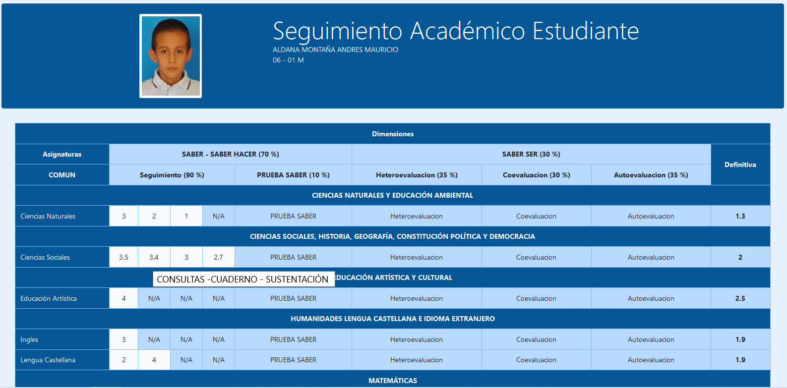

MODULO DE SYGESCOL ONLINE
MODULO INTERACTIVO – PERFIL ACUDIENTE ©
Esta información migra en línea y en tiempo real a la plataforma del acudiente, exactamente igual como son los registros efectuados por el Docente. Acerque el apuntador a la calificación para conocer el instrumento de evaluación empleado por el profesor y si lo acerca a nombre de la asignatura, podrá ver el nombre del profesor a cargo.

